Slide 1

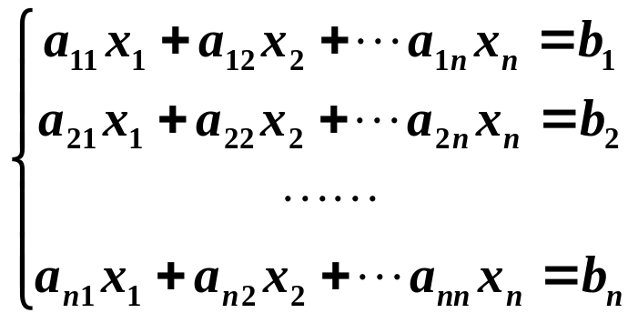
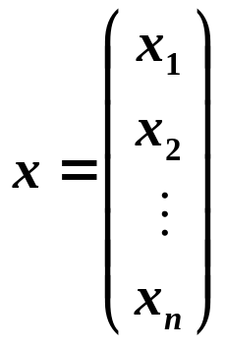
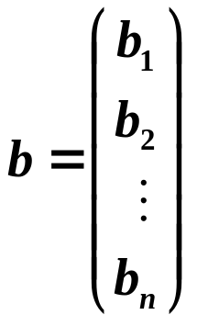
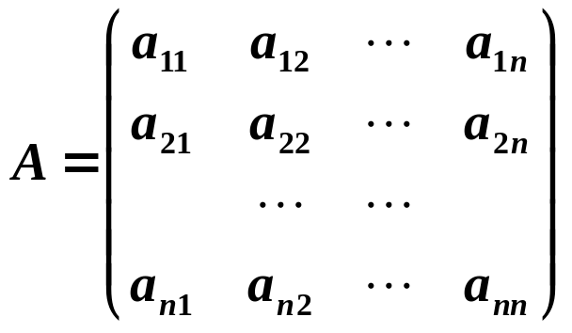
求解形如：
的n阶线性方程组，其中a_{ij}(i,j=1,…,n)，右端项b_{i}(i=1,…,n)均为实数，且b₁,b₂,…,b_{n}不全为零，方程组可简写为：Ax=b
为系数矩阵，

Slide 2
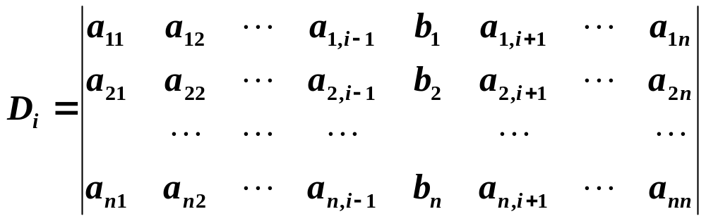
按照克莱姆法则，如果|A|≠0，取|A|=D，则方程组Ax=b的解存在且唯一，x_{i}=D_{i} / D，D_{i} 表示如下：
对于低阶的线性方程组，可用克莱姆法则计算其解，对高阶线性方程组，计算量巨大，应采用数值计算方法中的直接法和迭代法。本章介绍直接法。
直接法——不考虑计算过程中的舍入误差，经有限次数的运算便可求得方程组的准确解的方法，如用克莱姆法则求解即为直接法。

Slide 3

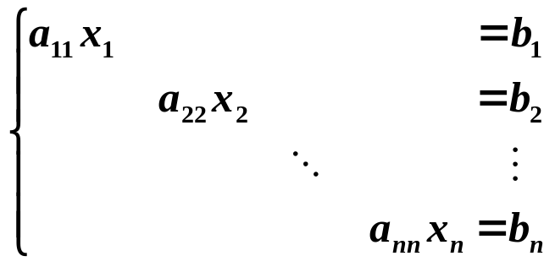
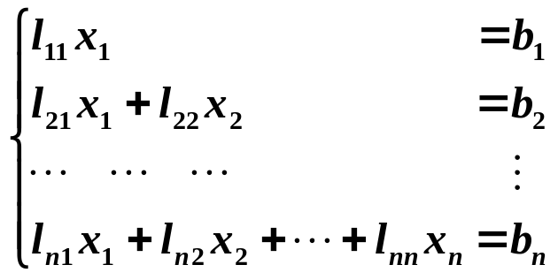
高
斯
顺
序
消
元
法
1、对角形方程组
其特点是：除主对角线上的元素以外的元素均为0，且a_{ii}≠0，那么可直接写出方程组的解x_{i}=b_{i} /a_{ii}。
2、下三角方程组：

Slide 4
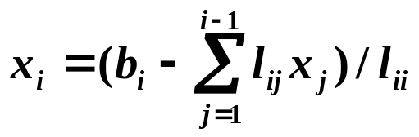
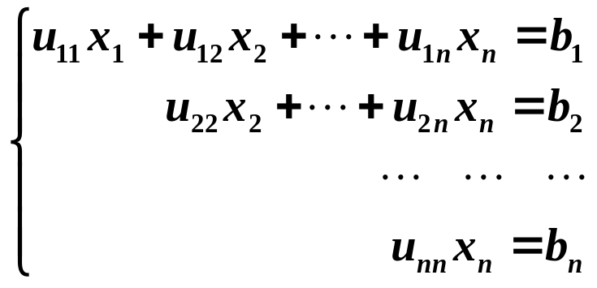
由第1个方程得 x₁=b₁ /l₁₁；
x₁代入第2个方程得 x₂=(b₂-l₂₁x₁)/l₂₂；
x₁ ，x₂代入第3个方程得 x₃=(b₃-l₃₁x₁-l₃₂x₂)/l₃₃；
如此逐步回代可得原线性方程组的所有解：
，其中i=1,2,…,n。
3、上三角方程组

Slide 5
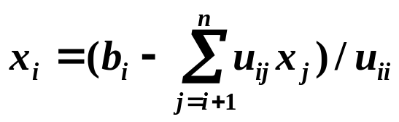

从第n个方程求出x_{n}=b_{n} /u_{nn}；
x_{n}代入第n-1个方程得 x_{n-1}=(b_{n-1}-u_{n-1,n}x_{n})/u_{n-1,n-1}；
x_{n}，x_{n-1}代入第n-2个方程得
x_{n-2}=(b_{n-2}-u_{n-2,n-1}x_{n-1}-u_{n-2,n}x_{n})/u_{n-2,n-2}
如此逐步回代到第i个方程得：
，i=n,n-1,…,2,1。
将待求方程组经有限次数初等行变换以转换为等价上三角方程组，再按第n、n-1、n-2、…、2、1的顺序，逐步回代依次求出x_{n}、x_{n-1}、…、x₂、x₁。

Slide 6
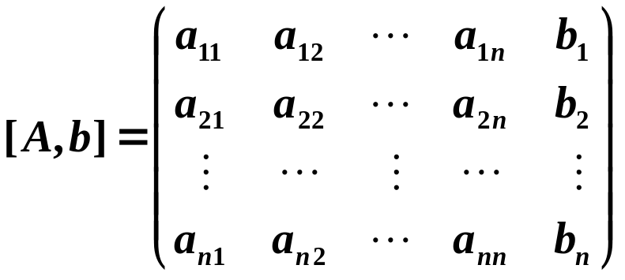
初等行变换即对待求的线性方程组作行运算：
（1）交换任意两个方程的顺序；
（2）任何一个方程乘上某一个非零的数；
（3）任何一个方程加上某倍数的另一个方程；
所得的方程组与原来的方程组等价而且同解。这一变换也相当于对线性方程组的增广矩阵：
做初等行变换：

Slide 7
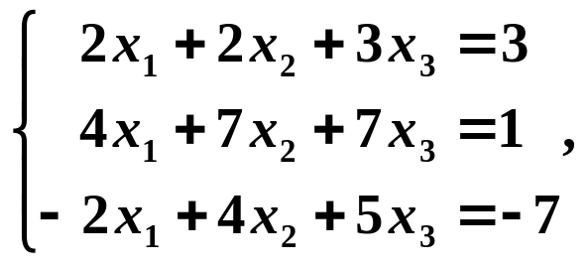
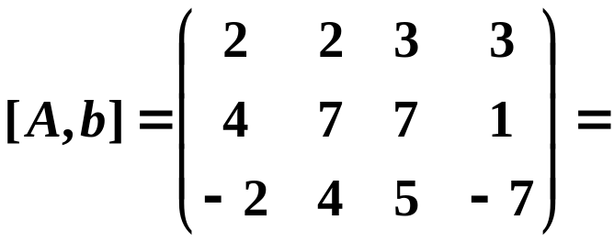
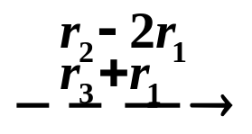
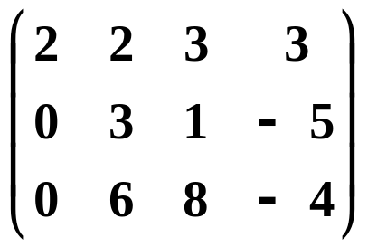
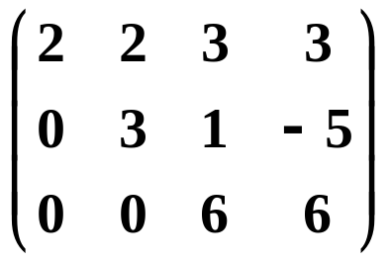
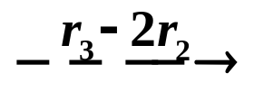
（1）交换增广矩阵中的任意两行；
（2）用非零数乘以[A,b]中的某行；
（3）用非零数乘上[A,b]中的某行再加到另一行上；
[例1] 用高斯消元法解线性方程组：
得到同解方程组：

Slide 8
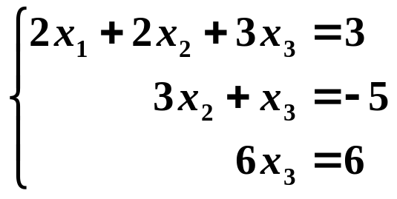
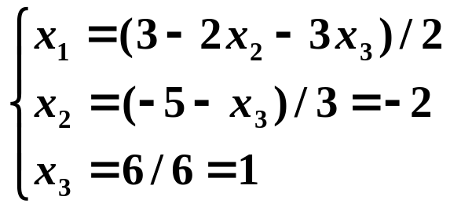
⇒
将3阶的线性方程组转换为上三角方程组，需2次消0变换，那么将n阶的线性方程组转换为上三角方程组共需进行n-1次的消0变换，即高斯消元过程由n-1步完成。
第1步 设a₁₁≠0，将[A,b]中a₂₁→a_{n1}消0：
为此令l_{i1}=a_{i1}/a₁₁，（i=2,3,…,n），以[A,b]中的第i行分
别减去第1行的l_{i1}倍，则可达到消元的目的。
如： i=2时，a₂₁-l₂₁a₁₁=a₂₁-(a₂₁/a₁₁)a₁₁=0；
i=3时，a₃₁-l₃₁a₁₁=a₃₁-(a₃₁/a₁₁)a₁₁=0，......

Slide 9
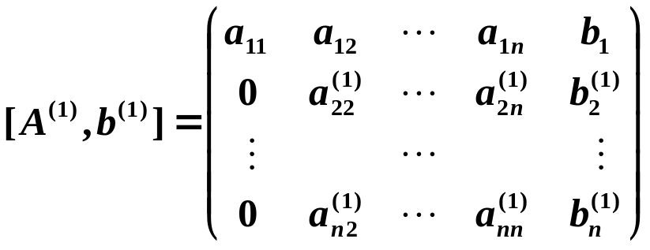
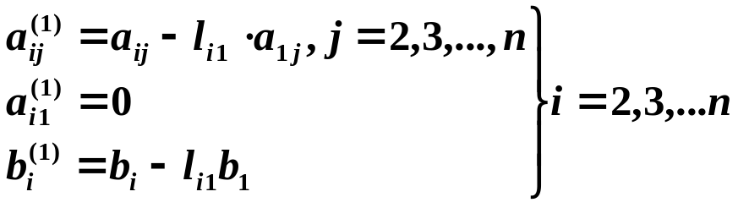



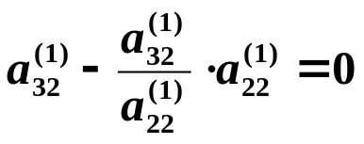

如此即可得到等价的矩阵：
其中：
第2步 设
，将矩阵[A⁽¹⁾,b⁽¹⁾]中的
消0：
为此令
，（i=3,4,...,n），
以[A,b]中的第i行分别减去第2行的l_{i2}倍。如i=3时：

Slide 10
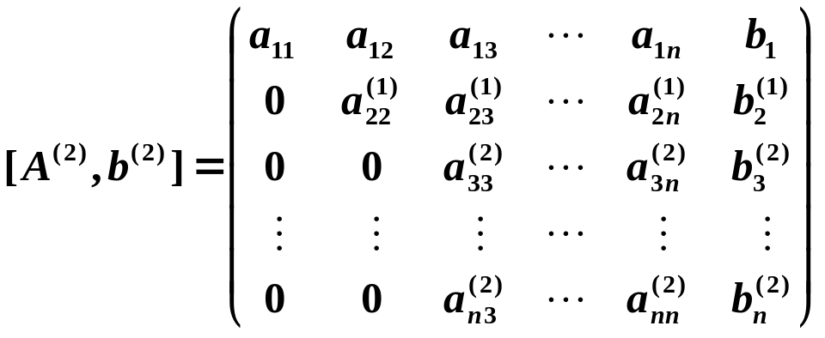
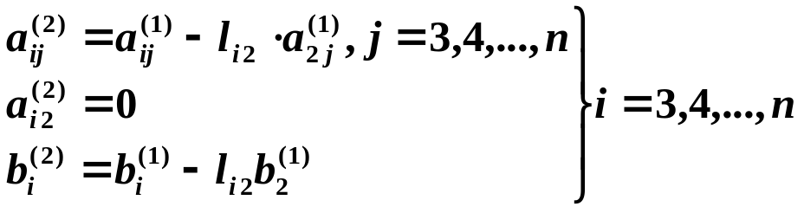


如此即可得到等价的矩阵：
其中：
第k步 设
，将矩阵[A^{(k-1)},b^{(k-1)}]中的
消为0，如此即可得到等价的矩阵：

Slide 11
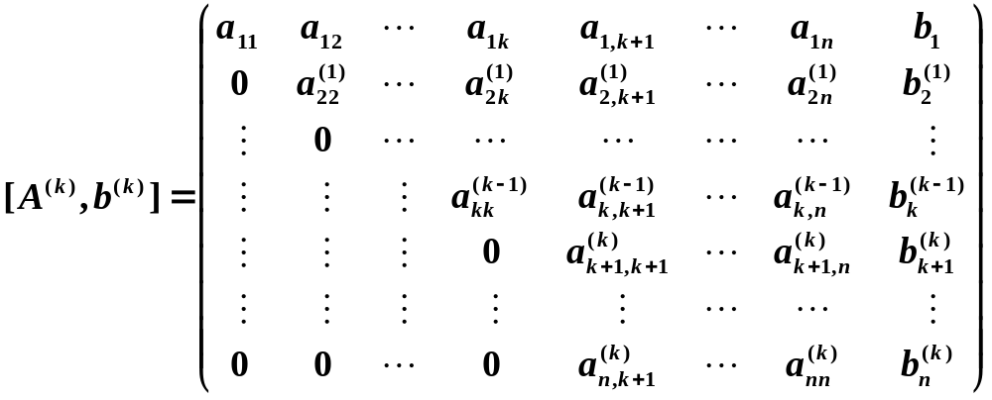
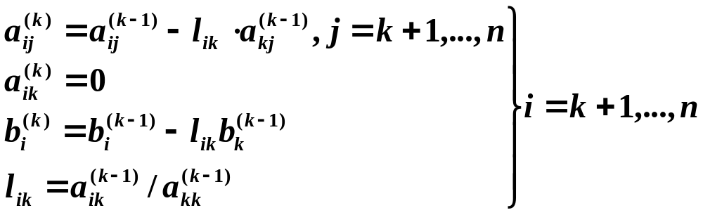

其中：
再规定：

Slide 12
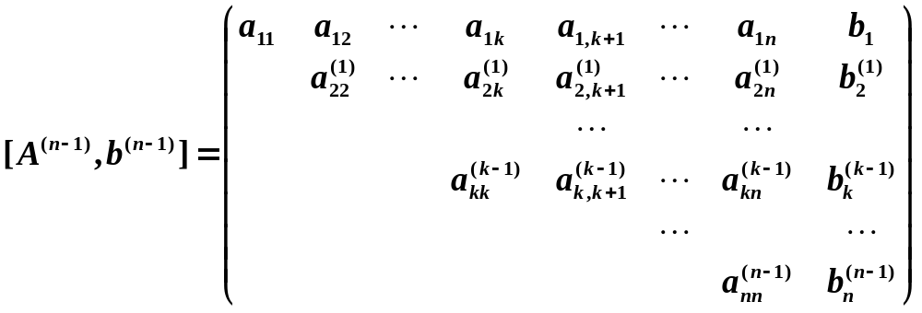
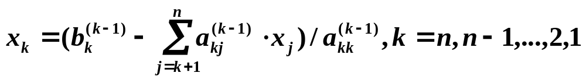
上述诸式即构成消元过程的一般计算式，编程中要用到。在第n-1步后即得到上三角矩阵，也就是将方程组转换为上三角方程组：
再用逐步回代的方法即可求出原方程组的解：

Slide 13
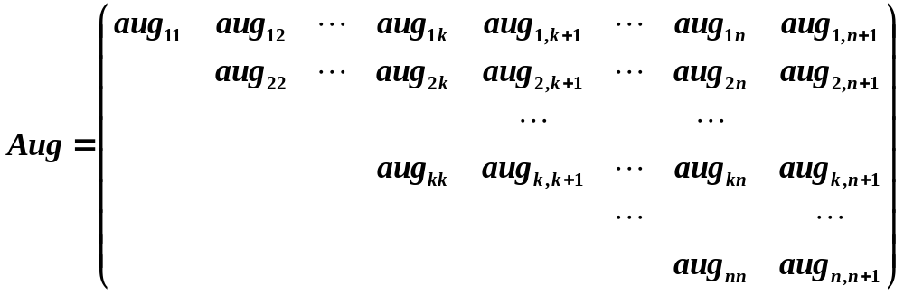
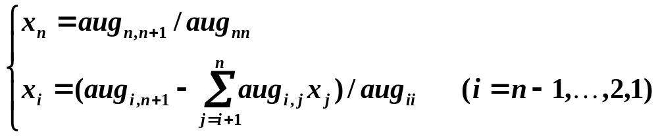
为方便编程计算，将消元完成后的增广矩阵（取符号为Aug）表示成如下的简明形式，元素统一表示为aug：
则有如下回代求解公式：

Slide 14



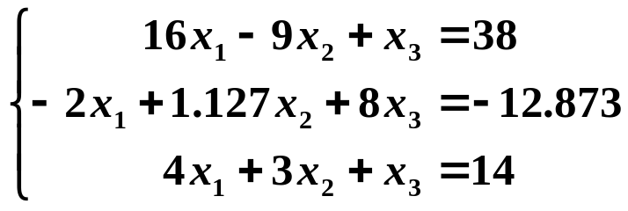
高
斯
列
主
元
消
元
法
在高斯顺序消元的过程中，要逐次选取主对角线元素
作为主元，若
相对于同列中的其它元素
来讲，其绝对值较小，在取
时，分母值过小，则计算中会产生较大的舍入误差，从而影响计算精度，甚至消元过程无法进行。
[例2] 用高斯消元法解方程组：
解：该方程组的增广矩阵为：

Slide 15
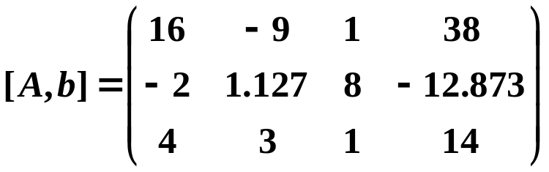
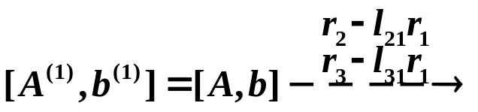
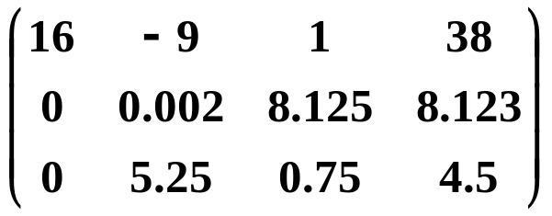


第1步 令l_{i1}=a_{i1}/a₁₁，i=2,3，那么
l₂₁=a₂₁/a₁₁=-2/16=-0.125，l₃₁=a₃₁/a₁₁=0.25
得到第1次消元后的等价矩阵：
第2步（最后一步）令
所以有
消元过程为：

Slide 16
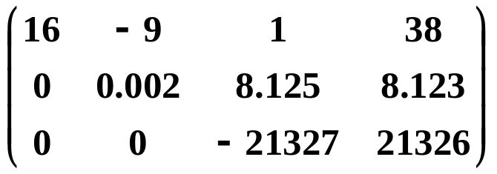

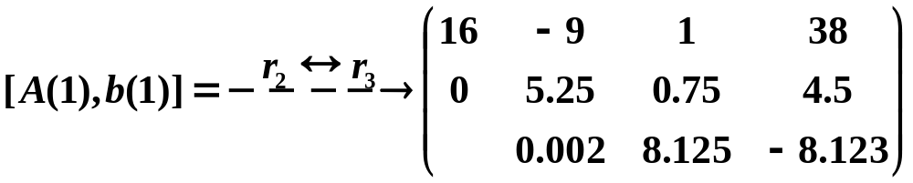
逐步回代可得：x₃=-0.99995，x₂=0.75000，x₁=2.8593，事实上，该方程组的精确解是：x₁=3，x₂=1，x₃=-1。产生较大误差的原因在第二步选取主元时，其数值太小，在l₃₂中作为分母时，要产生较大误差。
改进措施：在做第2步之前，先做如下的等价变换：
再做第2步：令l₃₂=a₃₂/a₂₂=0.002/5.25=3.8095×10⁻⁴，即取同列中绝对值最大的5.25为主元，则得到等价的矩阵：

Slide 17
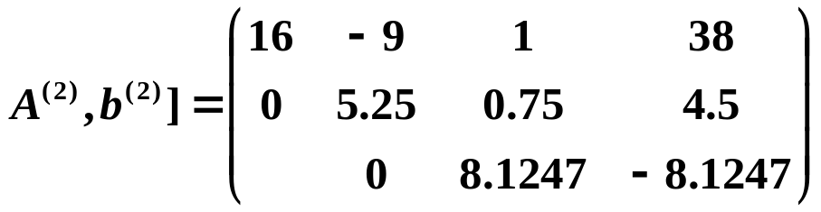

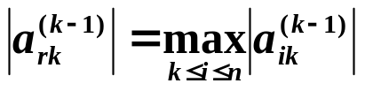
则可得到原方程的解是：x₃=-1，x₂=1，x₁=3。
结论：为了减小消元过程中舍入误差影响或使消元过程不至于中断，我们并不一定按原来的方程组的顺序来消元，也就是并不一定是逐次选取主对角元素作为主元，如消元过程进行到第k步时，并不一定选取 作为主元，而是从同列的各元素 中选取绝对值最大的元素作为主元，假设该绝对值最大的元素是在r行，则有
——称为第k步的列主元。

Slide 18

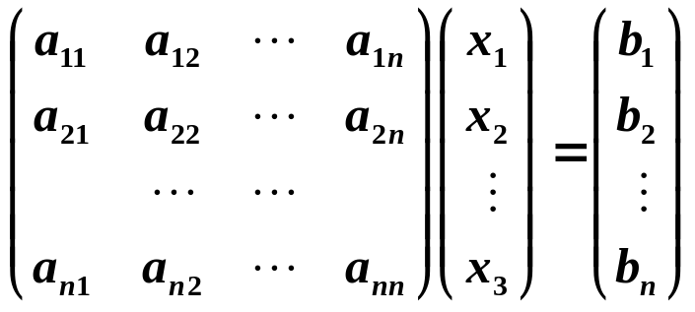
问题：求解如下的线性方程组（Ax=b）
一、数据说明
N—所能求解方程组的最大阶数；
A[N][N]—表示系数矩阵；b[N]—表示常数项矩阵；
x[N]—表示解向量；n—方程组实际阶数；
Aug[N][N+1]—表示由A和b构成的增广矩阵；
Mtemp[N+1]—用于交换行；r—主元所在行；Pe—主元

Slide 19
二、操作步骤
Step1 由A[n][n]和b[n]生成增广矩阵Aug[n][n+1]
Step2 For k=1 To n-1 Do /* 开始消元 */
Step3 r=k ; Pe=fabs(Aug[k][k]) /* 寻找主元 */
Step4 For i=k+1 To n Do
If Pe<fabs(Aug[i][k]) Then
Pe=fabs(Aug[i][k]) ; r=i
EndIf
EndFor
Step5 If r< >k Then
Swap(r , k) /*交换r,k两行 */
EndIf

Slide 20
Step6 If Aug[k][k]=0 Then /*主元为0，失败*/
Output(“Method Failed!”) ; Stop
EndIf
/* 将第 k 列中从 Aug[k+1][k] 开始的元素消为 0 */
Step7 For i=k+1 To n Do
m=Aug[i][k]/Aug[k][k] /* 取倍数m */
For j=k To n+1 Do
Aug[i][j]=Aug[i][j]-m*Aug[k][j]
EndFor j
EndFor i
EndFor k /* 消元完成*/
Step8 从 x[n] 开始逐步回代，求出解向量 x

Slide 21
x[n]=Aug[n][n+1]/Aug[n][n]
For i=n-1 Downto 1 Do
sum=0.0
For j=i+1 To n Do
sum=sum+Aug[i][j]*x[j]
EndFor j
x[i]=(Aug[i][n]-sum)/Aug[i][i]
EndFor i
Step9 输出增广矩阵 Aug 及解向量 x
回代公式：

Slide 22

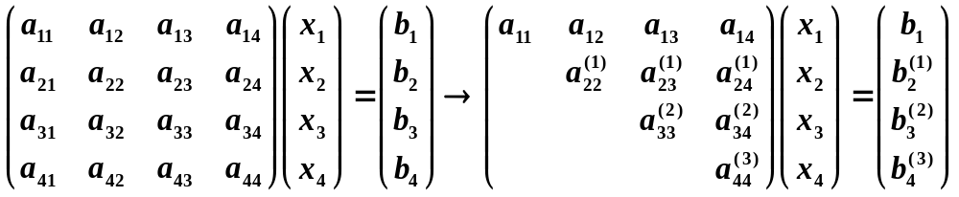
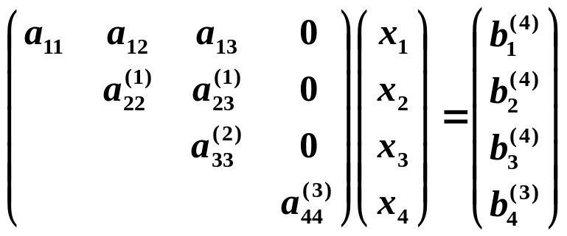
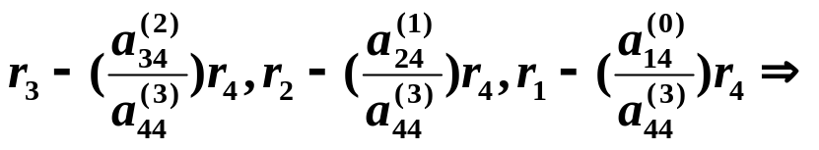
Gauss-Jordan消元法建立在高斯消元法的基础之上，先可用列主元消元法将矩阵转化为上三角形矩阵，再通过消元转化为对角形矩阵。以4阶线性方程组为例：
（1）高斯列主元法（经3步消元）
（2）第4步消元

Slide 23
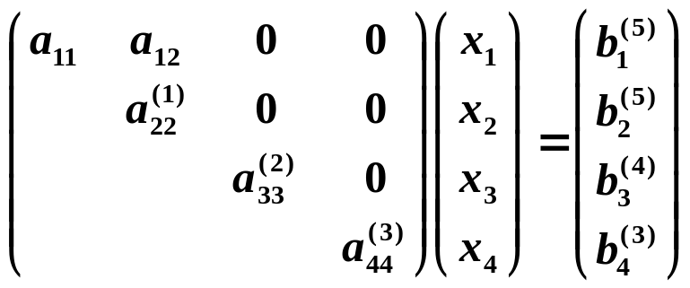
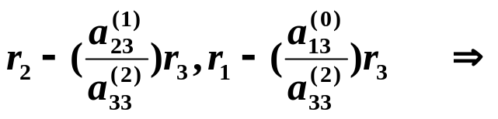
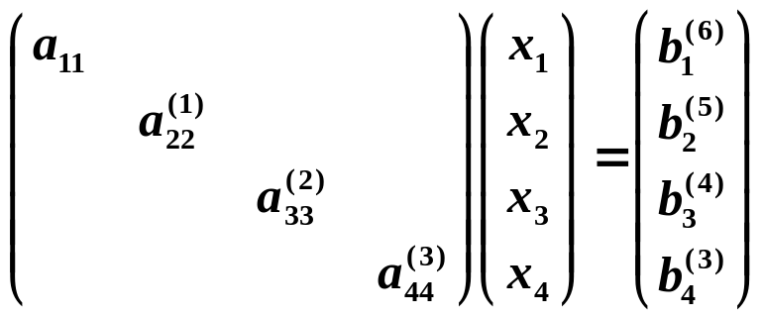
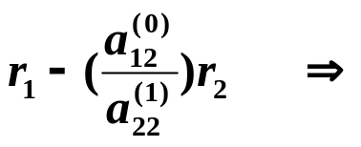

（3）第5步消元
（4）第6步消元
（4）直接写出原方程组的解

Slide 24
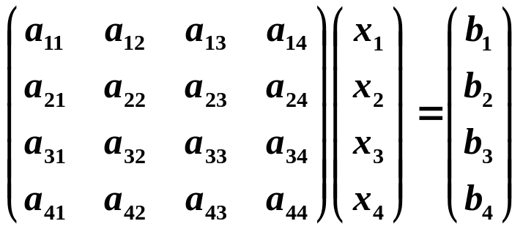
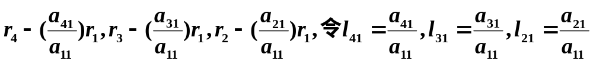
系
数
矩
阵
的
三
角
分
解
法
从高斯消元法来观察方程组系数矩阵的演变过程，以4阶线性方程组为例（n=4）：
第1步 对[A,b]执行消元操作：
可得到如下等价矩阵形式：

Slide 25
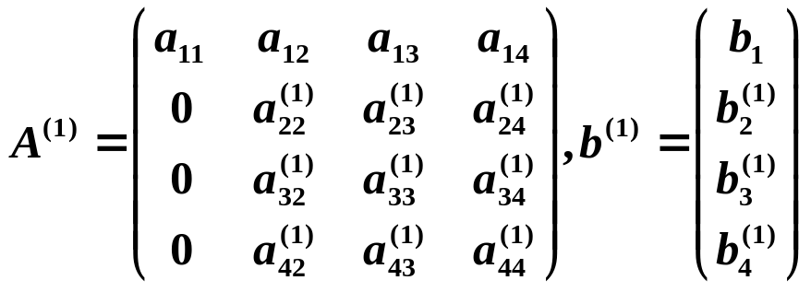
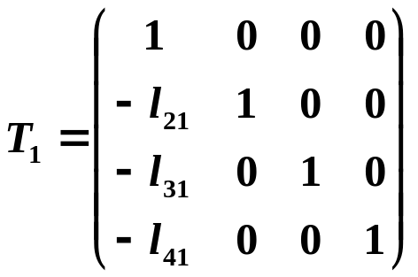

易证，A⁽¹⁾相当于用初等矩阵T₁去左乘A，b⁽¹⁾也相当于用T₁去左乘b，即T₁Ax=T₁b→A⁽¹⁾x=b⁽¹⁾，其中T₁：
第2步 对[A⁽¹⁾,b⁽¹⁾]进一步执行消元操作：

Slide 26


得到等价矩阵形式：
易证，A⁽²⁾相当于用初等矩阵T₂左乘A⁽¹⁾，b⁽²⁾相当于用T₂去左乘b⁽¹⁾，即T₂A⁽¹⁾x=T₂b⁽¹⁾→A⁽²⁾x=b⁽²⁾，其中T₂：
第3步 对[A⁽²⁾,b⁽²⁾]进一步执行消元操作：

Slide 27



易证，A⁽³⁾相当于用初等矩阵T₃左乘A⁽²⁾，b⁽³⁾相当于用T₃去左乘b⁽²⁾，即T₃A⁽²⁾x=T₃b⁽²⁾→A⁽³⁾x=b⁽³⁾，其中T₃：
总结：高斯消元法的完成相当于用一系列下三角矩阵左
乘Ax=b，即T₃T₂T₁Ax=T₃T₂T₁b，令T=T₃T₂T₁，则有
TAx=Tb

Slide 28





很容易计算出 T 矩阵为
记 ，则 ，令 ，则A=LU。
T为单位下三角矩阵，T⁻¹也是单位下三角矩阵，即对角线元素为1，对角线以上元素为0；而U为上三角矩阵。
由此可知：线性方程组A可分解为一个单位下三角矩阵与一个上三角矩阵的乘积，即Ax=b→LUx=b，令Ux=y，则Ly=b，先求出y，再求出x——系数矩阵直接分解法。
直接分解法

Slide 29


方法说明：将待求线性方程组Ax=b的系数矩阵A分解为两个矩阵的乘积A=LU，其中L为单位下三角矩阵，U为上三角矩阵（3阶为例）：
令Ux=y，由Ly=b，求出y_{i}，再由Ux=y即可求出x_{i}。问题的关键在于首先求出L、U中的各个元素l_{ij}、u_{ij}。
一般计算步骤如下：
1、计算 U 中的第 1 行元素（考虑 A 中的第 1 行元素）
由计算矩阵乘积的方法，A中的a₁₁可由下式而得：

Slide 30




，同理
2、计算 L 中的第 1 列元素（考虑 A 中的第 1 列元素）
由计算矩阵乘积的方法，A中的a₂₁可由下式而得：
同理可计算出：

Slide 31



3、计算 U 中第 2 行元素（考虑 A 中第 2 行元素）
由计算矩阵乘积的方法，A中a₂₂、a₂₃可由下式而得：
一般地：

Slide 32




4、计算L中的第 2 列元素（考虑 A 中的第 2 列元素）
由计算矩阵乘积的方法，A中a₃₂、a₄₂可由下式而得：
同理：
一般地：
5、计算 U 中第 3 行元素（考虑 A 中的第 3 行元素）

Slide 33



………………………………
归纳总结计算 U 中第 k 行元素的公式：
6、计算 L 中第 3 列元素（考虑 A 中的第 3 列元素）
………………………………

Slide 34


归纳总结计算 L 中第 k 列元素的公式：
总之：对 n 阶线性方程组分解成 LU 后，对U要求n行元素，对L要求n-1列的元素。
LU分解完成后的回代求解：
（1）由Ly=b：

Slide 35


归纳总结 y_{i} 的一般计算公式：
（2）由Ux=y：

Slide 36



归纳总结 x_{i} 的一般计算公式：
[例] 用Doolittle分解法解线性方程组：
解：将原系数矩阵写成如下分解形式：

Slide 37
（1）求U中第1行元素： u₁₁=a₁₁=2
u₁₂=a₁₂=1
u₁₃=a₁₃=1
（2） 求L中第1列元素： l₂₁=a₂₁/u₁₁=1/2=0.5
l₃₁=a₃₁/u₁₁=1/2=0.5
（3） 求U中第2行元素： u₂₂=a₂₂-l₂₁u₁₂=3-0.5×1=2.5
u₂₃=a₂₃-l₂₁u₁₃=2-0.5×1=1.5
（4）求L中第2列元素： l₃₂=(a₃₂-l₃₁u₁₂)/u₂₂=0.6
（5）求U中第3行元素： u₃₃=a₃₃-(l₃₁u₁₃+l₃₂u₂₃)=0.6
最后得到系数矩阵的分解形式：

Slide 38




由Ly=b：
又由Ux=y：
一、数据说明：
A[n][n]—系数矩阵、b[n] —常数项矩阵
L[n][n]、U[n][n]、y[n]、x[n]—L、U矩阵与解向量

Slide 39

二、操作步骤
Step1 L赋值：对角线元素赋值1，上三角元素赋值0；
Step2 U赋值：下三角元素赋值为0；
Step3 For k=1 To n Do Step4、Step5 /*开始分解 */
Step4 For j=k To n Do /*求 U中第 k 行元素*/
  u[k][j] = a[k][j]
  For r = 1 To k-1 Do
  u[k][j] = u[k][j] - l[k][r]*u[r][j]
  EndFor r
  EndFor j

Slide 40

  Step5 For i=k+1 To n Do /*求 L 中第 k 列元素*/
  l[i][k] = a[i][k];
  For r = 1 To k-1 Do
  l[i][k] = l[i][k] - l[i][r]*u[r][k];
  EndFor r
  l[i][k] = l[i][k] / u[k][k]
  EndFor i
  EndFor k /*结束分解 */

Slide 41

Step6 For i = 1 To n Do /*由 Ly=b 求出y[i] */
y[i] = b[i]
For j = 1 To i-1 Do
y[i] = y[i] - l[i][j]*y[j];
EndFor j
EndFor i

Slide 42

Step7 For i = n Downto 1 Do /*由 Ux=y 求出 x[i] */
x[i] = y[i];
For j = i+1 To n Do
y[i] = y[i] - u[i][j]*x[j]
EndFor j
x[i] = y[i]/u[i][i]
EndFor i
Step8 输出数组元素x[i]。

Slide 43
»Courant分解法
方法说明：当线性方程组的系数矩阵A的各阶主子式不为0时，可分解为A=LU，与Doolittle分解不同之处：L为下三角矩阵，U为单位上三角矩阵。解题的关键也是求L、U中的各个元素，然后先由Ly=b得y_{i}，再由Ux=y得x_{i}。具体操作如下：
（1） 求L中第 1 列元素；
（2） 求U中第 1 行元素；
（3） 求L中第 2 列元素；
（4） 求U中第 2 行元素；
………………………………
共需求L中n列元素，U中n-1行元素。

Slide 44

1、三对角线矩阵的特点
（1）主对角线及对角线两侧元素非0，其余元素为0
（2）各阶主子式不为0，故可直接分解（Courant分解）
2、三对角线方程组的分解法（追赶法）
现以4阶三对角矩阵为例进行讨论。
对系数矩阵A做Courant分解可得如下形式，L和U除主对角线和左右侧对角线外，其余元素为0：

Slide 45


（1）求L中第 1 列元素 l₁ ：
（2）求U中第 1 行元素 u₁ ：
（3）求L中第 2 列元素l₂ ：

Slide 46



（4）求U中第 2 行元素 u₂ ：
………………
对 n 阶三对角线矩阵，作Courant分解可作如下计算：

Slide 47


3、三对角线方程组求解
设原方程组为 Ax=d ，分解 A 后得 LUx=d ，令Ux=y ，则先由 Ly=d 求 y_{i} ，再回代求出 x_{i} 。
归纳计算公式如下：
其中：求 l_{i} 、u_{i} 和 y_{i} 的过程为 追 ；求 x_{i} 的过程为 赶 。
[例] 用追赶法求如下三对角方程组：

Slide 48



解：先按符号写出A的各个元素
由
得
则原方程组为：

Slide 49


由 Ly=d 及 Ux=y 求得：
4、追赶法算法描述
一、数据说明：
定义一维数组 a[n],b[n],c[n],l[n],u[n],d[n],x[n],y[n]
二、操作步骤：
Step1 输入数组a、b、c、d各元素
Step2 a[1]=0 ; l[1]=b[1];
u[1]=c[1]/l[1] ; y[1]=d[1]/l[1];

Slide 50
Step3 For i = 1 To n Do /* 追的过程，求 y_{i} */
l[i] = b[i]-a[i]*u[i-1]
u[i] = c[i]/l[i]
y[i] = (d[i]-a[i]*y[i-1])/l[i]
EndFor i
Step4 x[n] = y[n] /* 赶的过程，求 x_{i} */
For i = n-1 Downto 1 Do
x[i] = y[i]-u[i]*x[i+1]
EndFor i
Step5 输出x_{i}。

Slide 51

1、什么是对称矩阵：
对称矩阵是矩阵的一种特殊形式。
定义：
设A为n阶方阵，如果A=A^{T}，则A为对称矩阵。
2、什么是正定矩阵：
定理：
对称矩阵A为正定的充分必要条件是：A的各阶主子式都大于0或A的特征值全为正。

Slide 52

3、LDL^{T}分解法
定理：若A=(a_{ij})_{n×n}为实对称正定矩阵，则A可分解为唯一形式：A=LDU，其中L为单位下三角矩阵，D为非奇异对角矩阵（对角线元素非0，其它元素为0），U为单位上三角矩阵（4阶为例）：

Slide 53


由A=A^{T}，A^{T}=(LDU)^{T}=U^{T}DL^{T}=LDU，由A的分解式的唯一性可知：U=L^{T}，故A=LDL^{T}，且有：
则

Slide 54

若有线性方程组 Ax=b ，其中 A 为对称正定矩阵，则对A做LDL^{T}分解后有：
LDL^{T}x=b
令 L^{T}x=y，Dy=z，则有Lz=b，可依次求得：
Z_{i} → y_{i} → x_{i}
求解关键：如何求出L和D中的各个元素？
由

Slide 55


（1） U中第k行的元素已有求解公式：
那么有：
即：

Slide 56

（2） L中第k列的元素已有求解公式：
结合LDL^{T}分解特点有：

Slide 57


4、平方根法（3阶为例）：
由
则

Slide 58

可按与Doolittle分解类似方法求出其中各元素：
说明：
平方根法与LDL^{T}分解法本质相同，但LDL^{T}分解法去掉了开方运算，故称改进的平方根法。

Slide 59
5、LDL^{T}分解法的算法描述
一、数据描述：
a[n][n] →存放系数矩阵A的系数；
b[n] →存放方程组右端常数项；
x[n],y[n],z[n] →即L^{T}x=y,Dy=z,Lz=b；
L[n][n] →存放L矩阵中的元素；
D[n] →存放D矩阵中的元素；

Slide 60

二、操作步骤
Step1 输入系数矩阵、常数项矩阵元素a[i][j],b[i]
Step2 按下面的公式计算（k=1,...,n）：
/* L对角线元素赋值为1*/
Step2-1 For i = 1 To n Do
l[i][i]=1
EndFor i

Slide 61
Step2-2 For k = 1 To n Do
d[k] = a[k][k]
For j=1 To k-1 Do
d[k] = d[k]-l[k][j]*l[k][j]*d[j]
EndFor j
For i = k+1 To n Do
l[i][k]=a[i][k]
For j = 1 To k-1 Do
l[i][k] = l[i][k]-l[i][j]*l[k][j]*d[j]
EndFor j
l[i][k] = l[i][k]/d[k]
EndFor i
EndFor k

Slide 62

Step3 For i = 1 To n Do /* 求z_{i} */
z[i] = b[i]
For j = 1 To i-1 Do
z[i] = z[i]-l[i][j]*z[j]
EndFor j
EndFor i

Slide 63


Step4 For i = 1 To n Do /* 求 y_{i} */
y[i]=z[i]/d[i]
EndFor i
Step5 For i = n Downto 1 Do /* 求 x_{i} */
x[i] = y[i];
For j = i+1 To n Do
x[i] = x[i]-l[j][i]*x[j]
EndFor j
EndFor i

Slide 64
逆
矩
阵
的
计
算
一、理论基础
1.若n阶方阵为非奇异矩阵，即|A|!=0，则A⁻¹存在且唯一，并存在初等矩阵M₁、M₂、…、M_{n}，使
M_{n-1}⋅M_{n} ⋅…⋅M₂ ⋅M₁ ⋅A=I
上式左右两边右乘A⁻¹，得
M_{n-1}⋅M_{n} ⋅…⋅M₂ ⋅M₁ ⋅ A ⋅ A⁻¹ =I ⋅ A⁻¹
亦即： A⁻¹ = M_{n-1}⋅M_{n} ⋅…⋅M₂ ⋅M₁ ⋅ I
2.由高斯消元法的矩阵变换（以4阶方程组为例）可知，消元过程相当于：T₃T₂T₁Ax=T₃T₂T₁b
那么高斯-约当消元法相当于：
T₆T₅T₄T₃T₂T₁Ax=T₆T₅T₄T₃T₂T₁b

Slide 65

原方程组最终变化为：
若左右两端再同时左乘T₇：
即： T₇ T₆T₅T₄T₃T₂T₁Ax= T₇ T₆T₅T₄T₃T₂T₁b
则方程组变化为：

Slide 66


二、计算方法
以4阶方程组为例， 既然T₇ T₆T₅T₄T₃T₂T₁A=I，那么有
A⁻¹ =T₇ T₆T₅T₄T₃T₂T₁I ，通过高斯-约当消元法可求A⁻¹ :
A
A⁻¹

Slide 67


编程作业:
1、自选一个求根问题，在一个程序内分别用二分法、简单迭代法、埃特金加速法、牛顿迭代法求根，并比较各种方法的收敛速度（迭代次数比较）。
2、自选一个线性方程组分别用高斯列主元消元法和LU分解法求解。
3、自选一个三对角方程组，用追赶法求解。
4、用LDL^{T}分解法计算下面的方程组：

Slide 68
编程作业的上交形式:
1、从学院网站上下载“实验报告模板”；
2、每个编程作业完成一个实验报告；
3、将实验报告的电子文档以电子邮件发送到：
yirenxp@163.com 或者 yirenxp@sina.com
4、电子邮件必须有明确的主题、明显的学号及姓名标识。
注意：编程作业成绩将计入本课程平时成绩，请慎重对待，认真完成。

